Slide 1
SG5
10/03/2025

Slide 2
Ordre du jour
Présentation du Projet étudiant ESGT
Gestion des issues en cours sur le SG5
Revue du tableau de suivi des symbolisations

Slide 3
Présentation projet Etudiant ESGT
Rendu ne correspond pas à la demande initiale car aucun aller-retour avec la commande (AG + NK)
La question du Catalogue automatisé du SG5 reste ouvert.
Prise en compte des contraintes de gestions et analyse de l’existant pour une intégration du protocole de validation des symboles jusqu’à l’intégration au GPU.
Pistes à explorer
https://geostyler.org/
https://github.com/gristlabs/grist-core
Projet étudiant ENSG ?

Slide 4
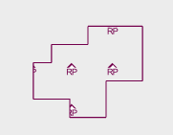

Gestion des Issues en cours sur le SG5
SUP Armée
(clôturé car pas de nouvelles infos sur le sujet)
PSC-S-56-00_001
Toujours en cours de validation
INF-S_43-00_001
Validé

Slide 5
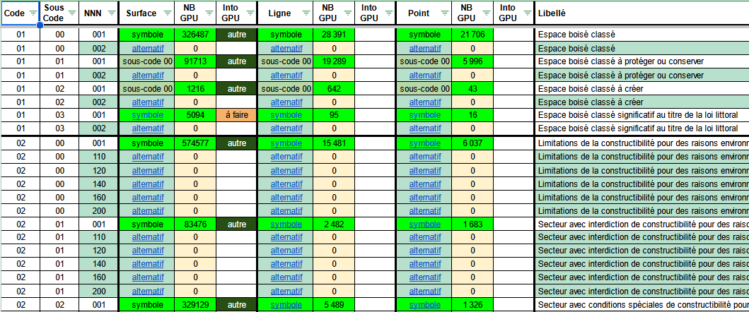
Tableau de suivi des symbolisations de prescriptions et informations dans le GPU

Slide 6
Tableau de suivi des symbolisations de prescriptions et informations dans le GPU
Révélateur des usages sur le GPU
Nécessité de débattre dans le cadre du GT-DDU sur la validation de géométries pour chaque prescriptions/informations
Sollicitation du bureau métier (DHUP)
Retour au SG5 après validation de la démarche du GT-DDU

